Slide 1
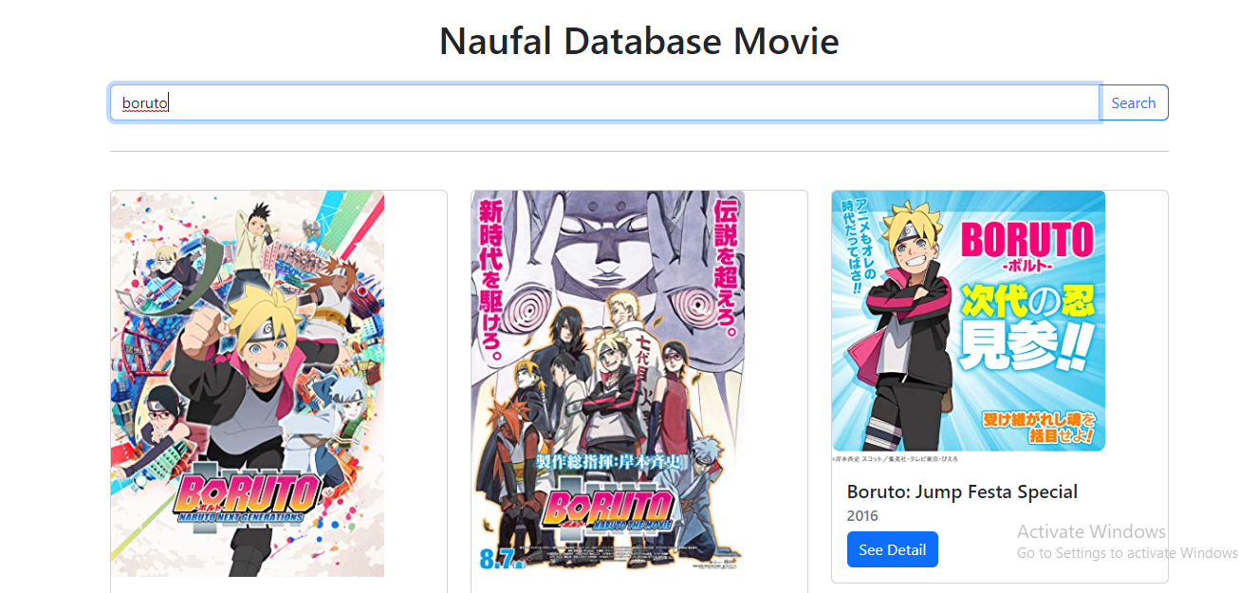
WEB PENCARI MOVIE MENGGUNAKAN API

Slide 2
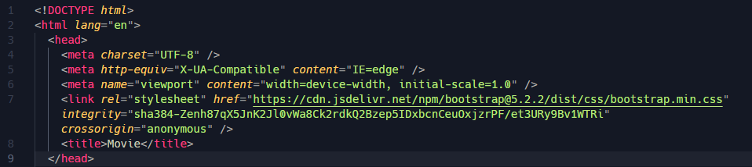
Di sini saya menggunakan framework css bootsrap

Slide 3
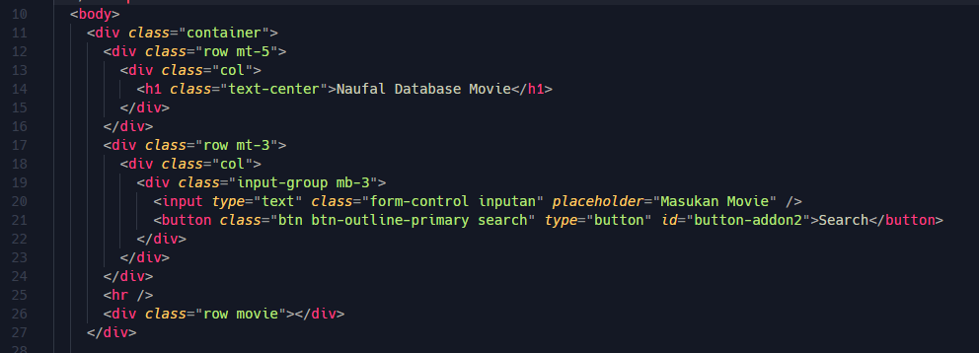
Ini di bagian header dan untuk mencari judul film

Slide 4
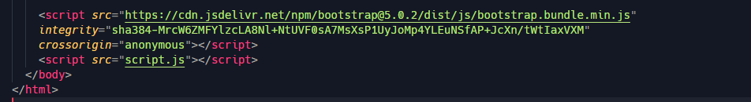
Ini script untuk bootstrap dan file javascript

Slide 5
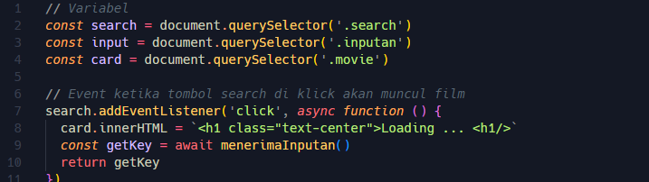
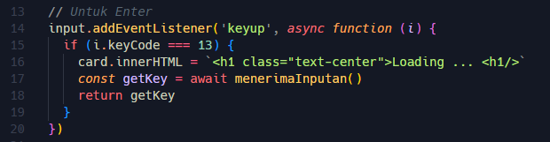
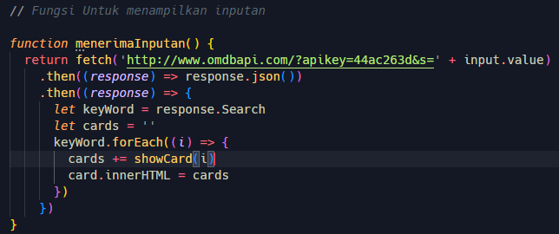
Untuk bagian ini membuat variabel dan memvalidasi krtika tombol search di klick maka akan memunculkan daftar film
Untuk bagian ini memvalidasi ketika tombol enter di tekan maka akan memunculkan daftar film
Ini fungsi untuk menerima inputan (keyword) yang akan di cari (di sini saya menggunakan API dari www.omdapi.com dan di tes menggunakan postman) dan akan keluar semua daftar film yang di cari (Tetapi hasil pencarian di batasi hanya 10 data yang akan keluar)

Slide 6
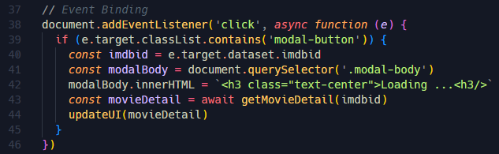
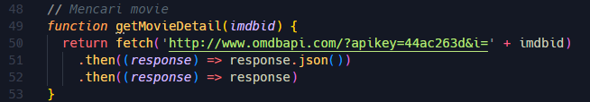
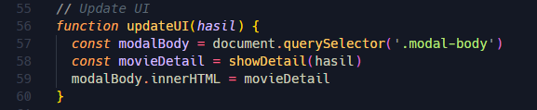
Memberikan event ke elemet yang awalnya belum ada tetapi ketika element nya ada event nya akan tetap berjalan
Fungsi untuk GET data dari API www.omdbapi.com
Fungsi untuk membuat menampilkan detail pada film

Slide 7
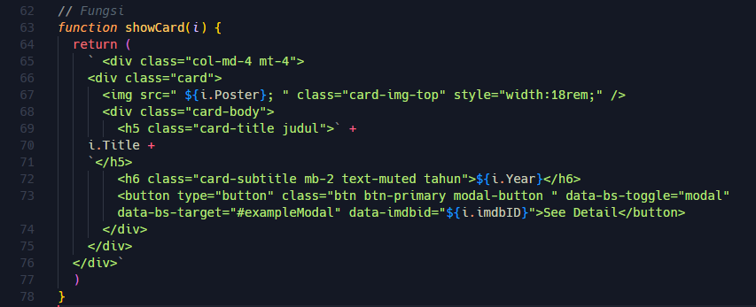
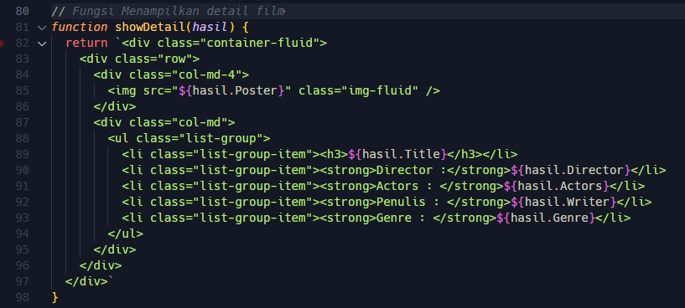
Fungsi untuk menampilkan daftar film
Fungsi untuk menampilkan detail film

